Slide 1
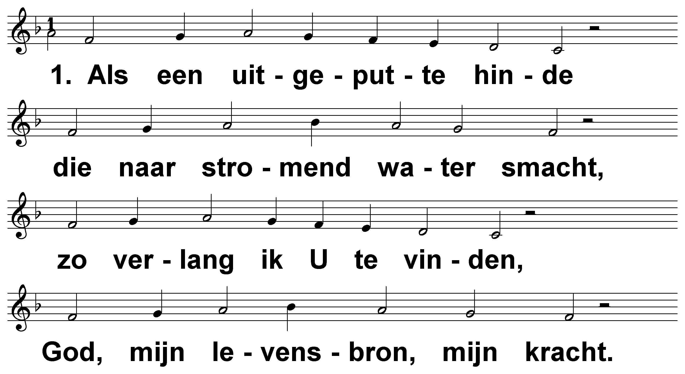
Psalm 42 (DNP) t. A.J. Maasland; m. Genève 1551

Slide 2
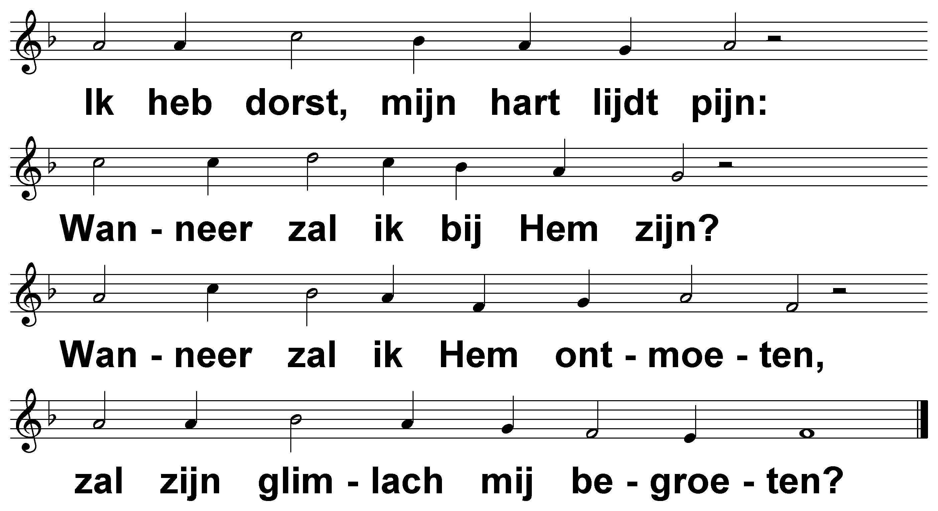
Psalm 42 (DNP) t. A.J. Maasland; m. Genève 1551

Slide 3
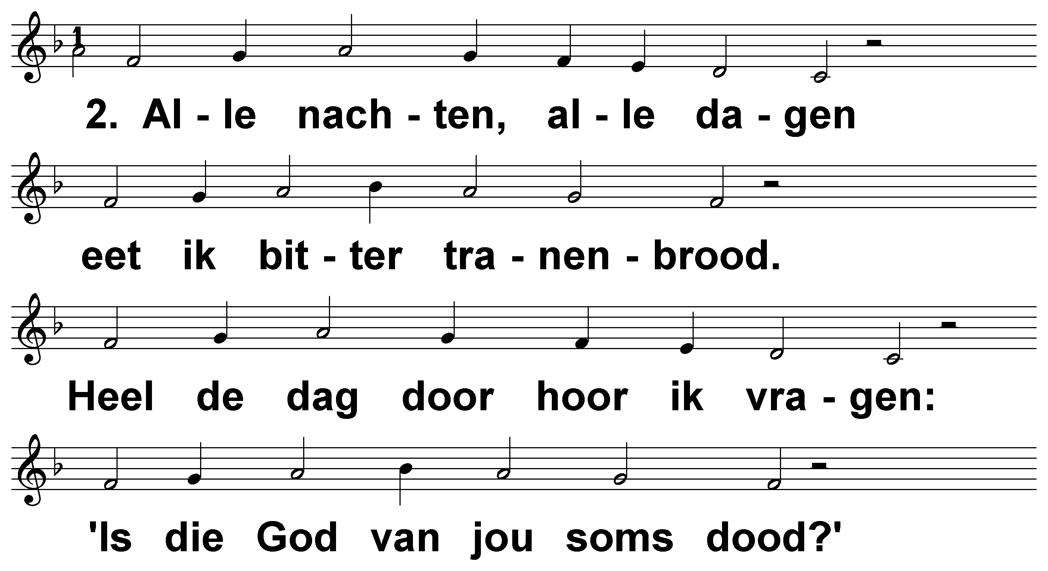
Psalm 42 (DNP) t. A.J. Maasland; m. Genève 1551

Slide 4
Psalm 42 (DNP) t. A.J. Maasland; m. Genève 1551

Slide 5
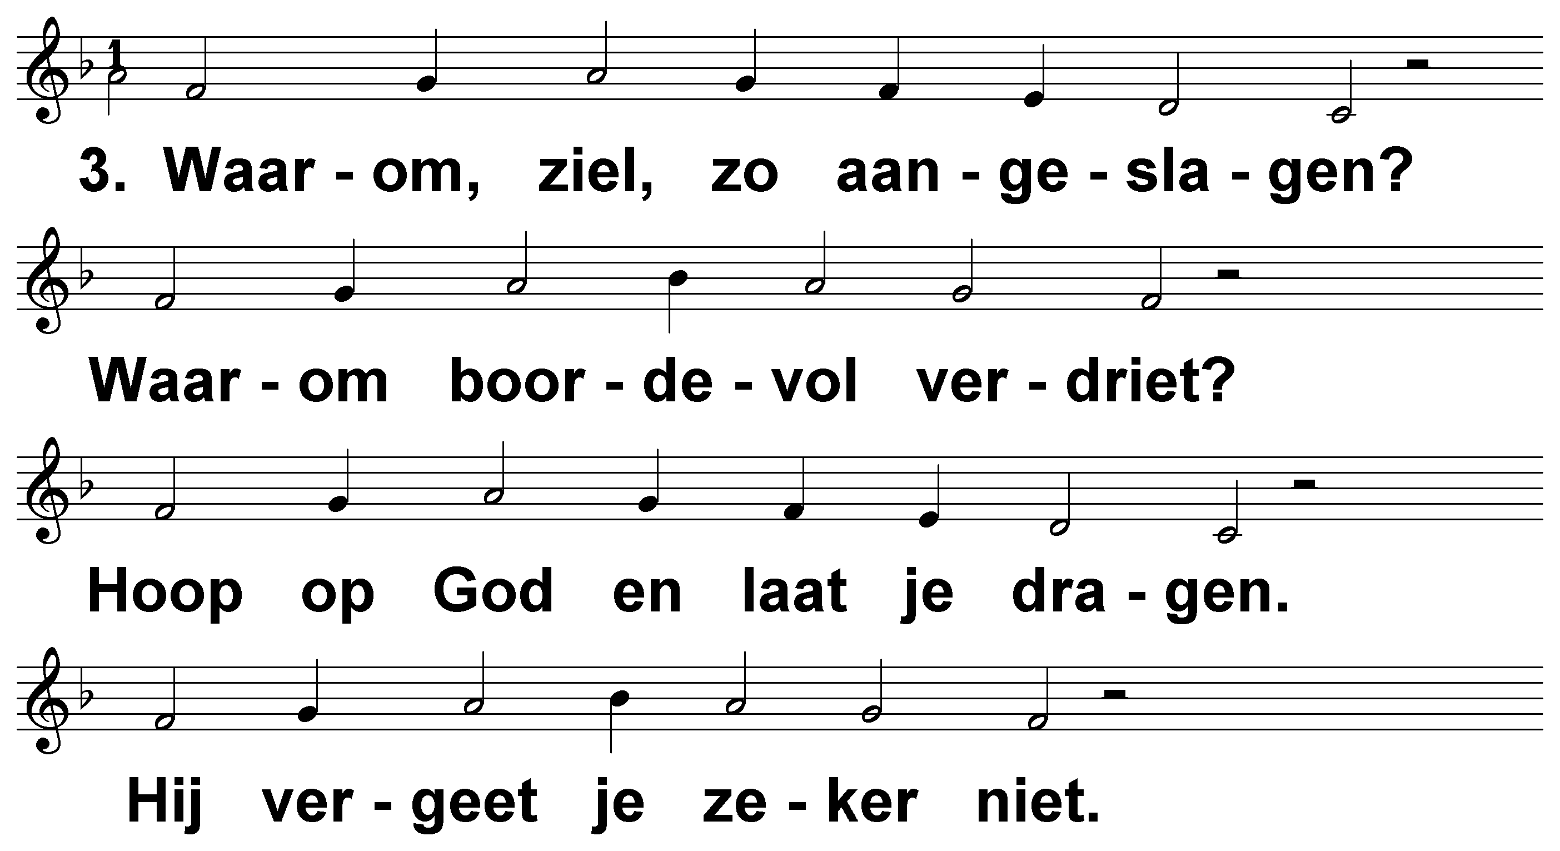
Psalm 42 (DNP) t. A.J. Maasland; m. Genève 1551

Slide 6
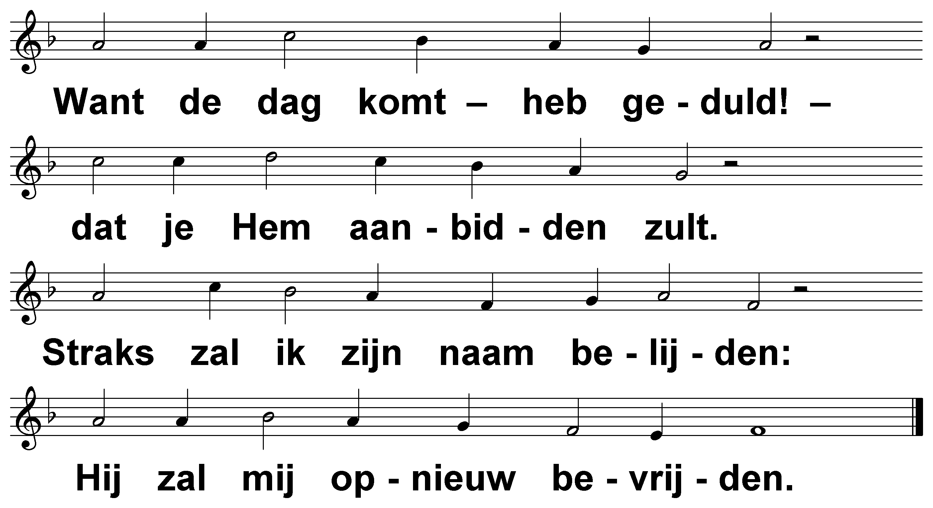
Psalm 42 (DNP) t. A.J. Maasland; m. Genève 1551

Slide 7
Psalm 42 (DNP) t. A.J. Maasland; m. Genève 1551

Slide 8
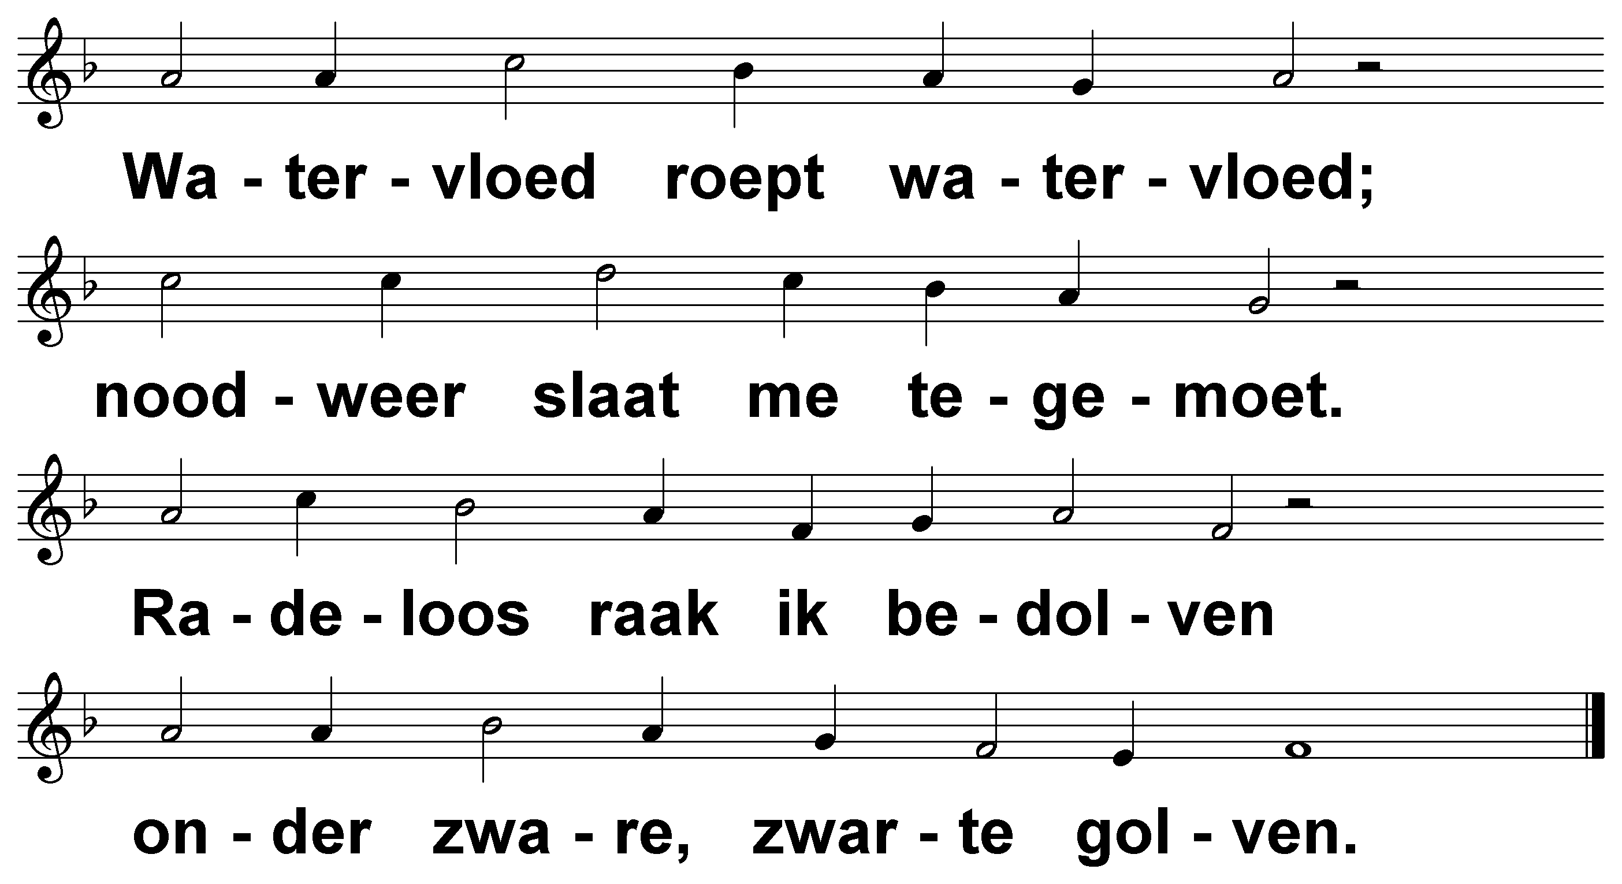
Psalm 42 (DNP) t. A.J. Maasland; m. Genève 1551

Slide 9
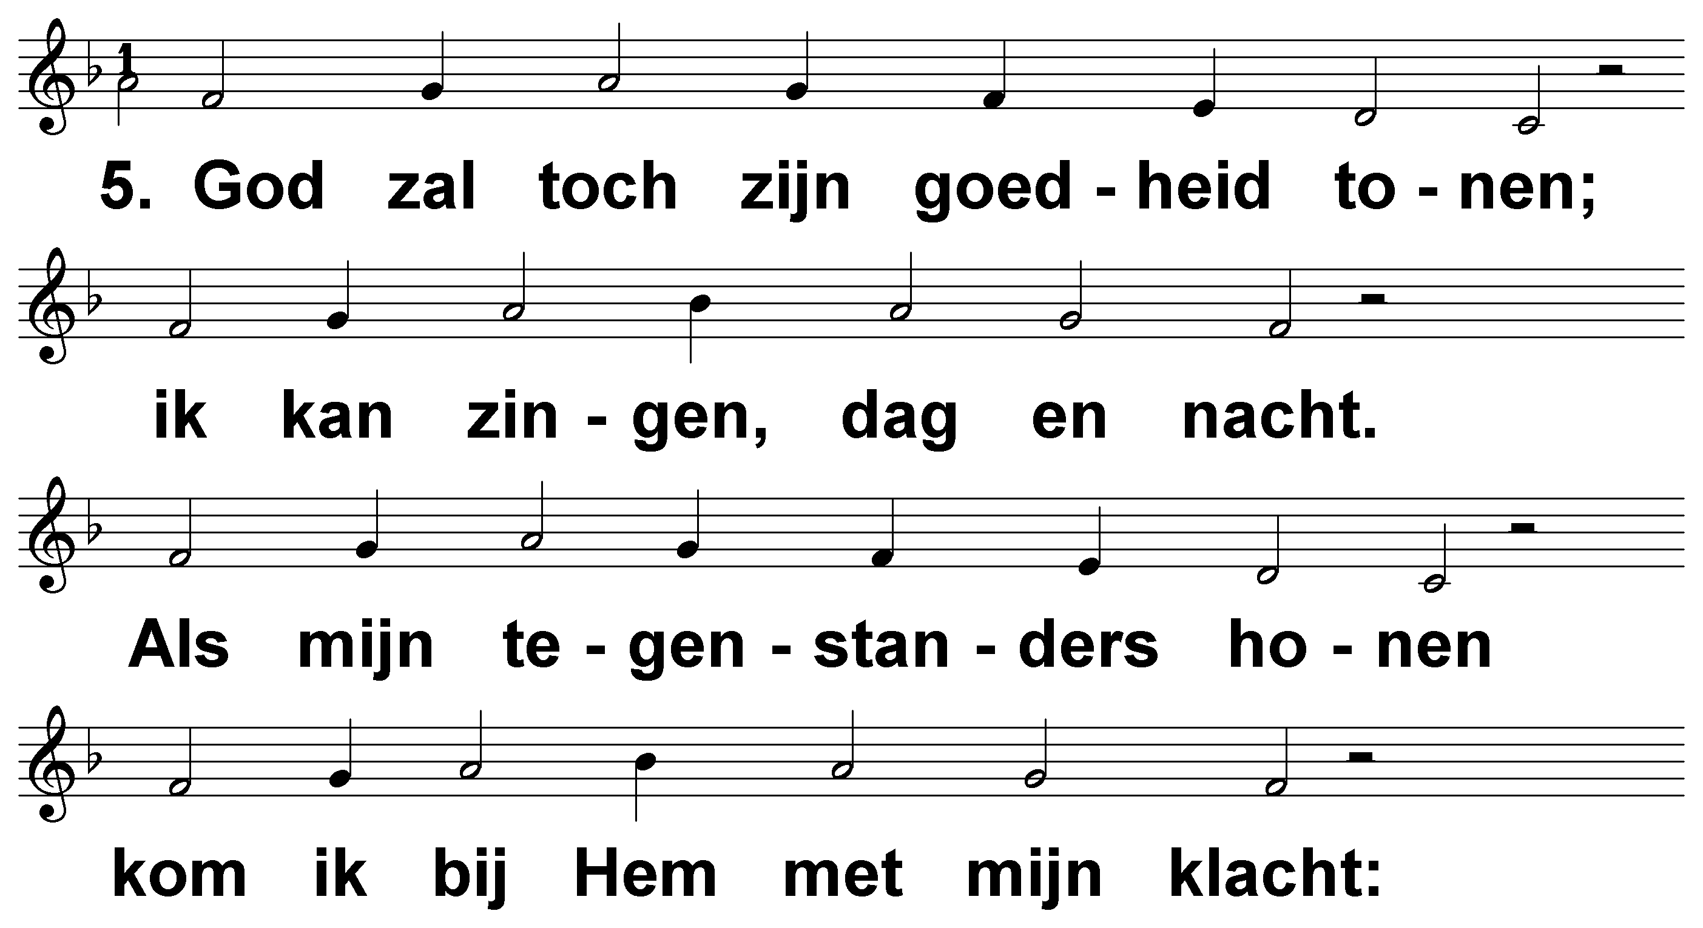
Psalm 42 (DNP) t. A.J. Maasland; m. Genève 1551

Slide 10
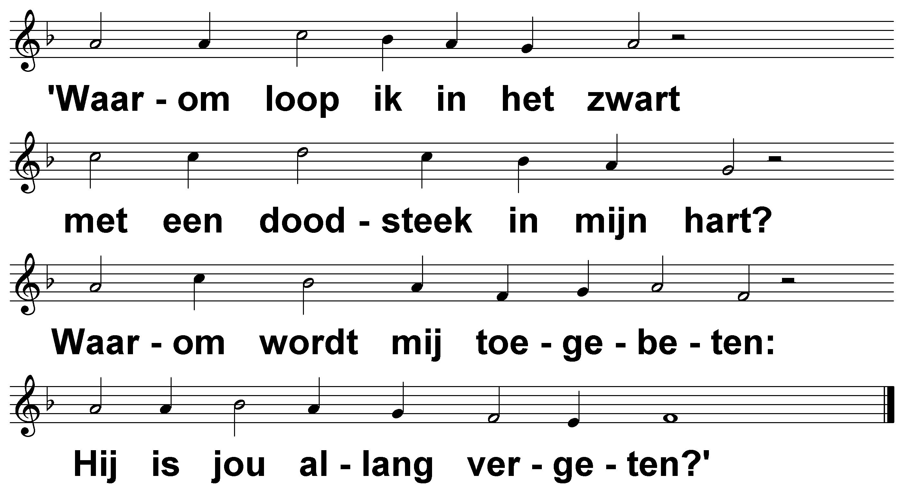
Psalm 42 (DNP) t. A.J. Maasland; m. Genève 1551

Slide 11
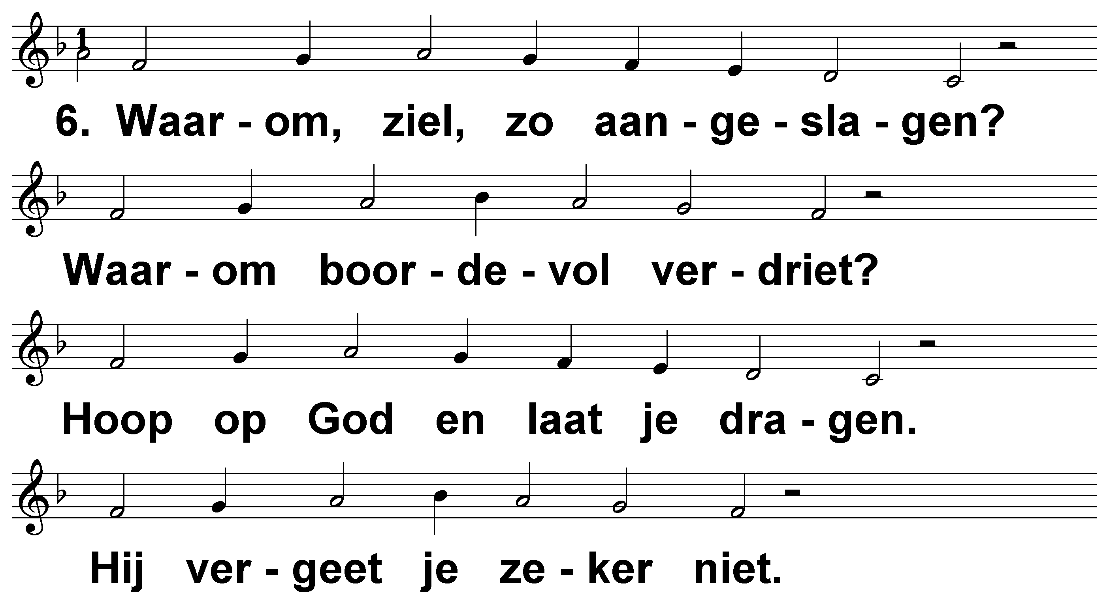
Psalm 42 (DNP) t. A.J. Maasland; m. Genève 1551

Slide 12
Psalm 42 (DNP) t. A.J. Maasland; m. Genève 1551

